Slide 1
La gestion des sessions

Slide 2
Correction des exercices

Slide 3
Rappel du dernier cours

Slide 4
Rappel du dernier cours
Au dernier cours, c’était l’examen 1
Dans le cours d’aujourd’hui, nous verrons la création d’application sécurisée par une authentification en utilisant des stratégies de gestion des sessions.

Slide 5
La gestion des sessions

Slide 6
La gestion des sessions
Jusqu’ici, nous avons développé des applications qui permettent à l’utilisateur d’effectuer des opérations sur une base de données.
Toutefois, la plupart des applications modernes utilisent un élément que nous n’avons pas couvert jusqu’ici.
Cet élément est la gestion de session, qui permettra d’offrir des mécanismes d’authentication et une conservation des données sur l’utilisateur tout au long de sa navigation sur notre application.
C’est ce que nous verrons aujourd’hui en utilisant les variables de session.

Slide 7
La gestion des sessions
Dans le cours, nous verrons donc
  Introduction aux variables de session
  La syntaxe
  Les stratégies de gestion des sessions
    Authentification et création de sessions
    Protection des pages
    Mécanismes de déconnexion
  Conclusion

Slide 8
Introduction aux variables de session

Slide 9
Les variables de session
HTTP est un protocole qu’on dit “sans état” (stateless) parce qu’il ne conserve aucune information entre chacun des appels qu’il effectue entre le client et le serveur.
Pourtant, de nombreuses informations auront besoin d’être conservées afin d’améliorer l’expérience utilisateur ou effectuer des opérations sécuritaires
Pour solutionner ce problème, nous avons recours à des variables de session.

Slide 10
Les variables de session
Les variables de session peuvent jouer plusieurs rôles:
  Mémoriser la langue, le pays ou autres préférences de l’utilisateur
  Conserver les éléments du panier de l’utilisateur
  Créer une session sécurisée suite à l’authentification de l’utilisateur avec un code utilisateur et un mot de passe
  Conserver le niveau d’accès auquel l’utilisateur à droit
  Etc.

Slide 11
Les variables de session
Voici quelques éléments à retenir
  Les informations de la session sont conservées sur le serveur. Elles peuvent donc être manipulées à partir de PHP, mais pas de JavaScript.
  La session sera associée à l’utilisateur en utilisant un identifiant (token) qui sera sauvegardé dans un cookie et envoyée à chaque requête HTTP.
  Si le cookie expire ou si les cookies sont supprimés, la session ne pourra plus être utilisée.
  Les informations de session doivent être des informations clés sur l’utilisateur qui ne prennent pas beaucoup d’espace (Ex. Identifiant, nom, langue de préférence, etc.

Slide 12
Les variables de session
Voici donc qui termine notre introduction aux variables de session.
Dans la prochaine partie, nous couvrirons la syntaxe de base de ces dernières.

Slide 13
La syntaxe des variables de session

Slide 14
La syntaxe des variables de session
Dans la dernière section, nous avons parlé du rôle des variables de session.
À partir de maintenant, nous aborderons son fonctionnement avant de l’utiliser dans le cadre d’une application dans la prochaine section.

Slide 15
La syntaxe des variables de session
Les sessions ont trois étapes dans leur cycle de vie
1. Création/chargement de la session
2. Utilisation des variables de la session
3. Destruction de la session

Slide 16
Création/chargement de session

Slide 17
Création/chargement de la session
Lorsqu’une page PHP a besoin d’utiliser des sessions, il faut charger les informations de la session de l’utilisateur avec la fonction :
  session_start();
La fonction “session_start()” a pour effet d’allouer un espace dans le système de fichier du serveur pour sauvegarder les informations de l’utilisateur.
Si une session existait déjà pour cette utilisatrice, elle s’occupera de charger les informations de session en mémoire.

Slide 18
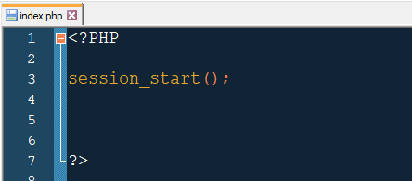
Création/chargement de la session
Exemple

Slide 19
Création/chargement de la session
Attention!
Oublier de démarrer la session est une erreur très fréquente.
C’est encore plus vrai lors du stress d’un examen.
Gardez-vous une note quelque part.

Slide 20
Création/chargement de la session
Maintenant que nous avons vu comment créer une session, prenons le temps de voir comment manipuler les informations qu’elle contient.

Slide 21
Utilisation des variables de session

Slide 22
Utilisation des variables de session
Une fois la session démarrée, on peut utiliser la variable super globale $_SESSION pour sauvegarder ou charger des informations sur l’utilisateur.
De plus, ces informations seront sauvegardées entre les pages que l’utilisateur ouvrira.
Pour se faire, simplement lire ou écrire dans la variable en fournissant une clé comme pour tous les autres tableaux associatifs.
Prenons un exemple.

Slide 23
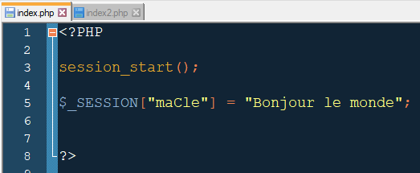
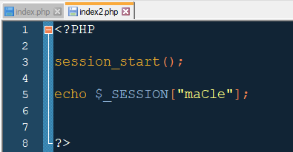
Utilisation des variables de session
Prenons les deux pages suivantes, qu’est-ce qui sera affiché si j’ouvre les pages “index.php” et “index2.php” dans cet ordre.

Slide 24

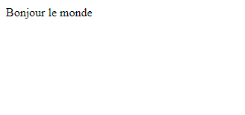
Utilisation des variables de session
Résultat:
Pourquoi?
Index.php
Index2.php

Slide 25
Utilisation des variables de session
La page “index.php” crée une variable de session qui sera conservée sur le serveur.
La page “index2.php” chargera ensuite cette variable de session et l’affichera.

Slide 26
Utilisation des variables de session
Voici donc qui termine la section sur l’utilisation des variables de session.
Dans la prochaine section, nous verrons comment détruire une session active.
Nous nous en servirons éventuellement pour déconnecter nos utilisateurs du système.

Slide 27
Destruction de session

Slide 28
Destruction de la session
Quand on souhaite mettre fin à une session, on doit détruire ses variables, puis détruire la session avec les fonctions suivantes:
session_unset();
session_destroy();
Cette séquence d’appel s’assurera que les variables de session sont détruites (session_unset) et que le lien entre le cookies de session et la session est rompues (session_destroy)

Slide 29
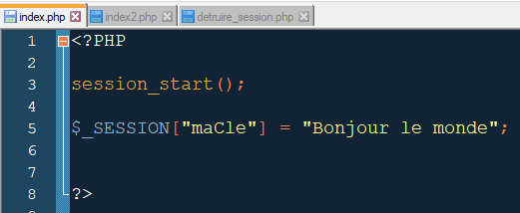
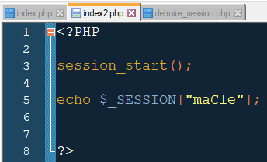
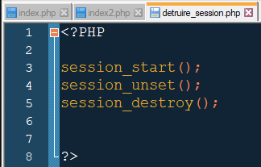
Destruction de la session
Reprenons l’exemple précédent, mais ajoutons une nouvelle page.

Slide 30
Destruction de la session
Que se passera-t-il si j’ouvre les pages dans cet ordre?
  Index.php
  Index2.php
  detruire_session.php
  index2.php

Slide 31

Destruction de la session
Réponse:
L’information de session n’existe plus.

Slide 32
La syntaxe des variables de session
En résumé:
  Les sessions utilisent la variable super globale $_SESSION
  Les informations conservées seront disponibles entre toutes les pages appelé par l’utilisateur tant que le cookie n’est pas compromis et que la session n’est pas détruire.
  Pour pouvoir utiliser les variables de session, il faut d’abord appeler la fonction session_start()
Dans la prochaine section, nous verrons les stratégies de gestion des sessions pour une application.

Slide 33
Stratégies de gestion des sessions

Slide 34
Stratégies de gestion des sessions
Dans la dernière section, nous avons vu le fonctionnement syntaxique des variables de session.
La façon de l’implémenter concrètement dans une application, toutefois, doit encore être vu.

Slide 35
Stratégies de gestion des sessions
Dans cette section, nous couvrirons donc:
  Authentification et création de sessions
  Protection des pages
  Mécanismes de déconnexion

Slide 36
Authentification et création des sessions

Slide 37
Authentication et création des sessions
Le mécanisme d’authentication sert à offrir un formulaire de connexion à l’utilisateur afin de se “connecter” au système.
La logique va comme suit:
  Créer une table qui contient les codes utilisateur et les mots de passe
  Offrir un formulaire de connexion (demande le code utilisateur et mot de passe)
  Vérifier que le code utilisateur et le mot de passe sont valides
    Si oui: Créez les variables de session et rediriger vers une autre page
    Si non: Retourner au formulaire et afficher un message d’erreur.
Prenons le temps de voir comment procéder.

Slide 38
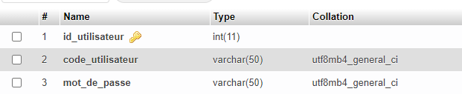

Base de données
La base de données doit contenir des champs qui sauvegardent les codes utilisateur et les mots de passe.

Slide 39
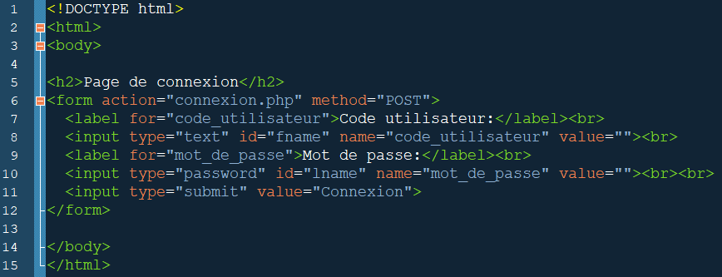
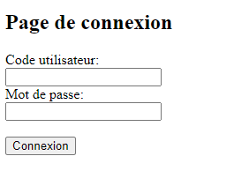
Formulaire de connexion
Le formulaire de connexion doit permettre à l’utilisateur d’entrer son code utilisateur (Type=text) et son mot de passe (Type=password)

Slide 40
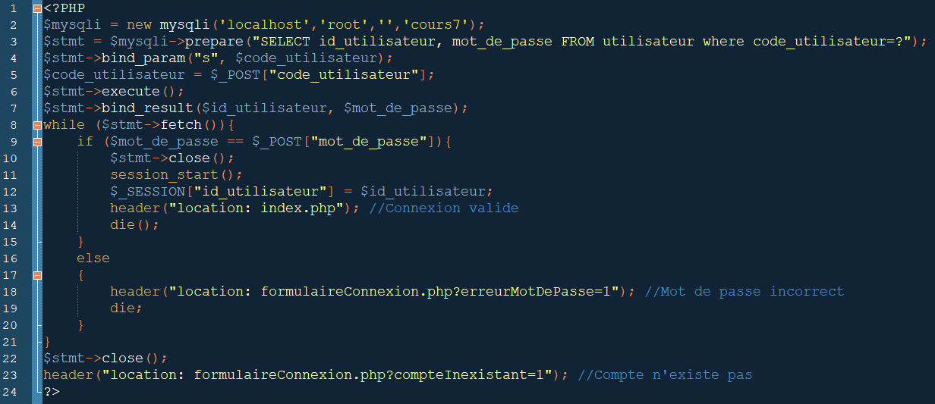
Logique d’authentification

Slide 41
Authentication et création des sessions
Attention!
La matière du cours d’aujourd’hui ne fournit pas une protection optimale pour vos sessions authentifiées.
Nous verrons davantage de stratégie de sécurisation au cours de Sécurisation des applications web.

Slide 42
Authentication et création des sessions
Voici donc qui termine notre section sur l’authentication des utilisateurs.
Dans la prochaine section, nous verrons comment protéger nos pages contre les utilisateurs qui ne sont pas authentifiés.

Slide 43
Protection des pages

Slide 44
Protection des pages
Dans la dernière section, nous avons vu qu’il est possible de créer une session lorsqu’un utilisateur d’authentifie correctement.
Cette session permettra donc de décider si un utilisateur peut avoir accès à certains éléments de notre application comme une page ou encore une section d’une page.

Slide 45
Protection des pages
Nous verrons donc:
  La protection de l’accès à la page
  La protection des éléments de la page

Slide 46
Protection à l’accès des pages

Slide 47
Protection des pages
Afin de s’assurer qu’une page ne puisse pas être accédée par un utilisateur qui n’est pas authentifié, nous vérifierons l’existence de variable de session et redirigerons l’utilisateur vers la page d’accueil du site si ce n’est pas le cas.
Il est important que cette vérification soit faite au début de la page PHP.

Slide 48
Protection des pages
Nous utiliserons donc un code tel que celui-ci:
session_start();
if (!isset($_SESSION[“id_utilisateur“])){
//Rediriger vers la page d'accueil
header("Location: index.php");
die();
}

Slide 49
Protection des pages
Important! (#1)
Il est important de bien ajouter l’instruction “die()” après la redirection.
La raison est qu’il est possible pour un pirate de refuser la redirection HTTP et de tenter d’exécuter le reste du code.
L’instruction “die()” fait en sorte que le reste de la page ne sera pas affichée en cas d’attaque.

Slide 50
Protection des pages
Important (#2)
Si vous utilisez un fichier “.inc” pour le code de protection, assurez-vous d’utiliser “require” et pas “include”.
La raison est que si vous faites une faute de frappe dans le nom du fichier, ou si le fichier se fait renommer par accident, la protection ne s’appliquera pas et votre page sera affichée à tous les utilisateurs.
Prenons on un exemple

Slide 51
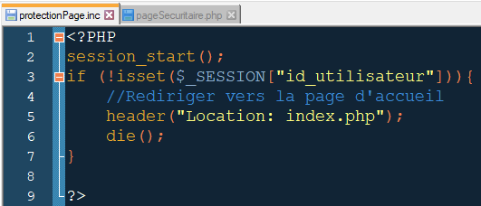
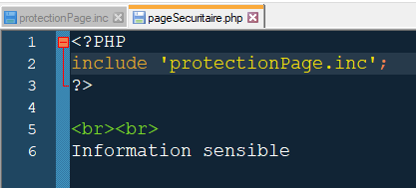
Protection des pages
Observez le code suivant:

Slide 52

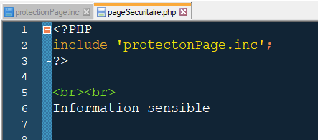
Protection des pages
Comme on peut voir, l’information sensible sera protégée si je ne suis pas authentifiée en me redirigeant vers la page “index.php”.
Mais que se passe-t-il si je le change pour ceci (Faute de frappe)

Slide 53
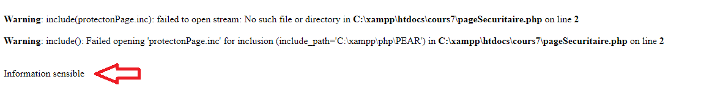
Protection des pages
Résultat:
Hélas, l’information sensible se fera afficher

Slide 54
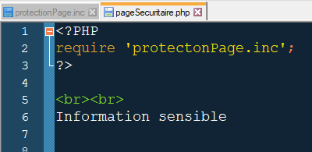
Protection des pages
Remplaçons maintenant “include” par “require”

Slide 55
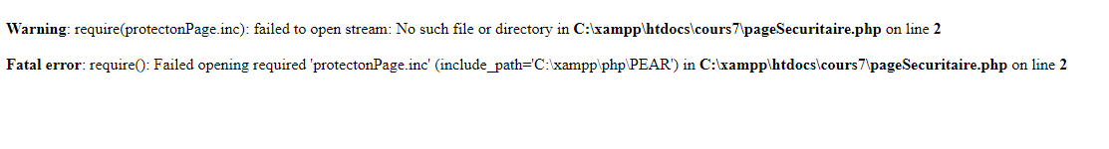
Protection des pages
Résultat:
Une erreur fatale est survenue et a empêché l’affichage de la page. On a donc pu empêcher une faille de sécurité de survenir.

Slide 56
Protection des pages
Voici donc qui termine la section sur la protection d’accès à une page.
Dans la prochaine section, nous verrons comment protéger certaines sections spécifiques (par exemple, un élément de menu qui ne doit être accessible qu’aux administrateurs)

Slide 57
Protection des éléments de la page

Slide 58
Protection des pages
Dans certains contextes, nous ne voudrons pas protéger une page au complet, mais seulement modifier l’affichage de certains éléments.
Par exemple:
  Ajouter ou retirer un élément dans le menu
  Modifier les colonnes d’un tableau qui seront affichées
  Etc.
Voyons comment faire

Slide 59
Protection des pages
Nous utiliserons une logique similaire à la préséance.
Il faut simplement définir qu’un “echo” est conditionnel à l’existence des variables de session, ou encore à la valeur de celle-ci.
Voyons deux exemples

Slide 60
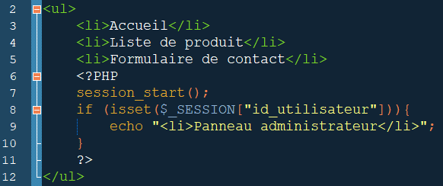
Protection des pages
Exemple 1

Slide 61
Protection des pages
Exemple 1
Dans cet exemple, une partie de la liste ne sera visible uniquement que si la variable de session “id_utilisateur” existe.

Slide 62
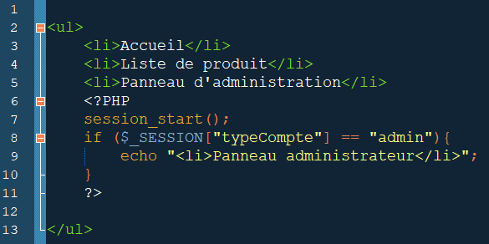
Protection des pages
Exemple 2

Slide 63
Protection des pages
Exemple 2
Dans cet exemple, nous ne voulons pas vérifier si la session existe, mais plutôt est-ce qu’elle a une valeur en particulier.
Plus précisément, on voulait s’assurer que le type du compte est “admin” afin de procéder à l’affichage de “Panneau administrateur” dans la liste.

Slide 64
Protection des pages
Voici donc qui termine notre section sur la protection des pages.
Dans la prochaine section, nous verrons le mécanisme de déconnexion des sessions créée plus tôt.

Slide 65
Mécanisme de déconnexion

Slide 66
Mécanisme de déconnexion
Le mécanisme de déconnexion permet d’offrir un bouton à l’utilisateur lui permettant de quitter votre application tout en s’assurant qu’il n’est plus “connecté”.
Pour se faire, nous devrons créer une page qui sera responsable de détruire la session en cours.

Slide 67
Mécanisme de déconnexion
La logique est donc la suivante:
  Charger une page de déconnexion
  La page de déconnexion détruit la session en cours
  L’utilisateur est redirigé vers la page d’accueil du site ou le formulaire de connexion.

Slide 68
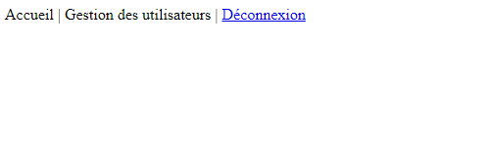
Mécanisme de déconnexion
Lien de déconnexion
On peut s’imaginer que le lien “Déconnexion” sert à sortir de l’application

Slide 69
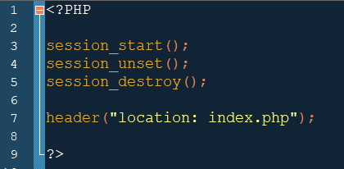
Mécanisme de déconnexion
Page de déconnexion
La page de déconnexion sert à détruire notre session et à nous rediriger vers une page d’accueil.
Puisque la session est détruite, nous ne pourrons plus voir les pages protégées jusqu’à ce que nous fassions une nouvelle authentication.

Slide 70
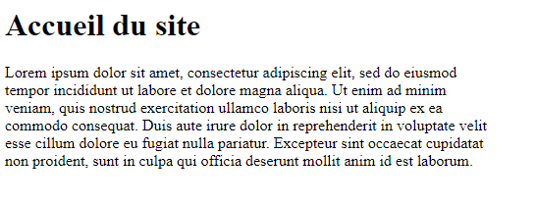
Mécanisme de déconnexion
Page d’accueil
Et nous voici redirigés vers la page d’accueil du site.

Slide 71
Stratégie de gestion des sessions
Voici donc qui termine notre section sur les stratégies de gestion des sessions dans une application.

Slide 72
Démonstration

Slide 73
Conclusion

Slide 74
Conclusion
En conclusion, PHP permet de créer des zones restreintes dans nos applications en exploitant les variables de session.
Ce genre de mécanismes est utilisé dans la plupart des applications aujourd’hui (Site bancaire, courriel, etc.)
Nous verrons plus en détail certains éléments de sécurité additionnels dans le cours de sécurisation des applications.

Slide 75
Prochain cours

Slide 76
Prochain cours
Au prochain cours, nous verrons comment utiliser Laravel

Slide 77
Questions?

Slide 78
Références
https://www.w3schools.com/php/php_sessions.asp

